Slide 1
Data Visualization
CABIBARII
Alin
Ionuț
ADI

Slide 2

prolog
A fost o dată ca-n povești
A fost ca niciodată
Din date mari și cam grotești
O Capybara, iată

Slide 3
Focus
Sectorial: Distribuția angajamentului pe rețele sociale.
Temporal: Adopția rețelelor sociale de-a lungul timpului.
Categorial: Saturația media socială pe categorii de piață.
Model de Afaceri: Impactul modelului de afaceri asupra prezenței online.
Implicarea Angajaților: Rolul angajaților în promovarea pe rețele sociale.

Slide 4
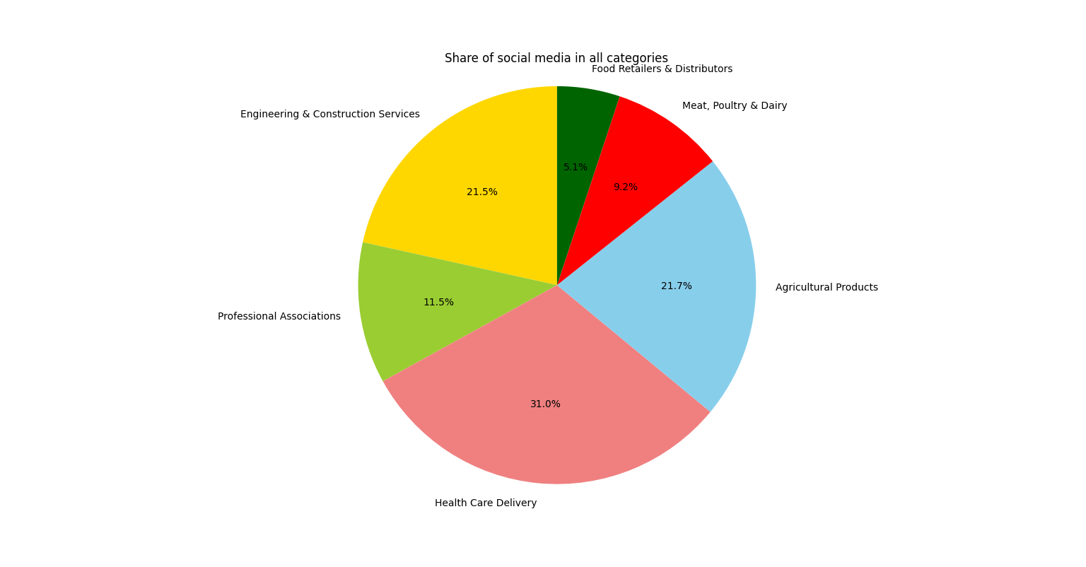
DATA VISUAL (1)
Graficul circular arată cum diferite categorii de afaceri sunt reprezentate pe rețelele sociale, cu serviciile având cea mai mare pondere, ceea ce indică o implicare puternică în marketingul digital.

Slide 5
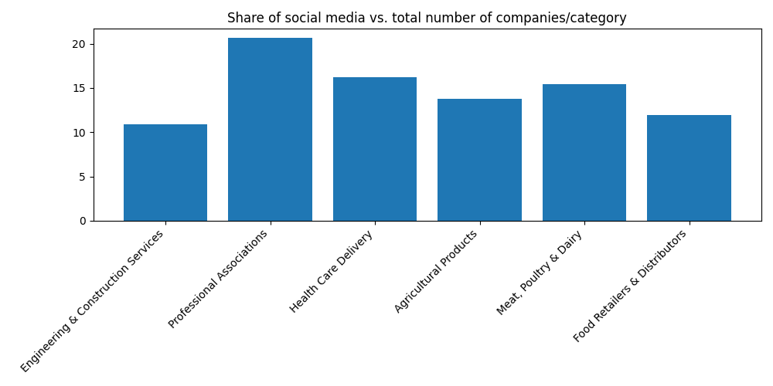
DATA VISUAL (2)
Diagrama cu bare compară prezența social media cu numărul total de companii din fiecare categorie, evidențiind o prezență semnificativă în sectoarele de sănătate și produse agricole.

Slide 6
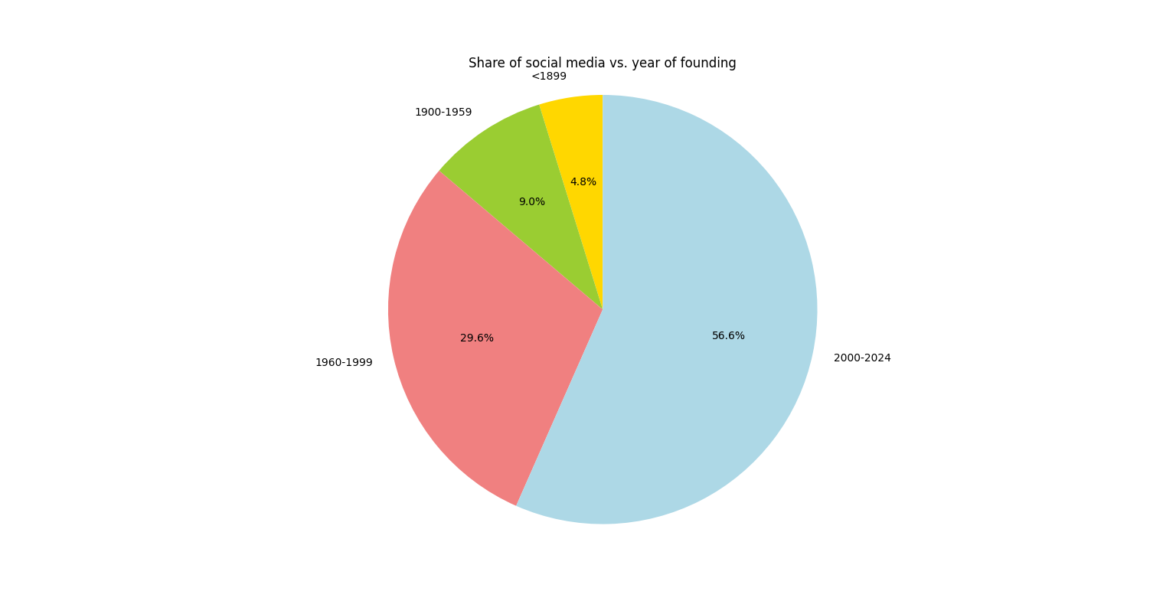
DATA VISUAL (3)
Acest grafic explorează relația dintre anul înființării companiilor și prezența lor pe social media, arătând o adoptare mai largă în rândul companiilor nou-înființate.

Slide 7
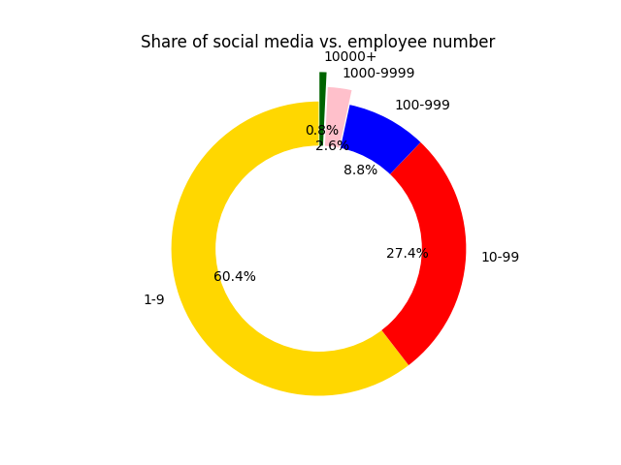
DATA VISUAL (4)
Ultimul grafic, tip gogoașă, analizează prezența pe rețelele sociale în funcție de numărul de angajați ai companiilor, subliniind o utilizare predominată a rețelelor sociale în cadrul companiilor mici.

Slide 8
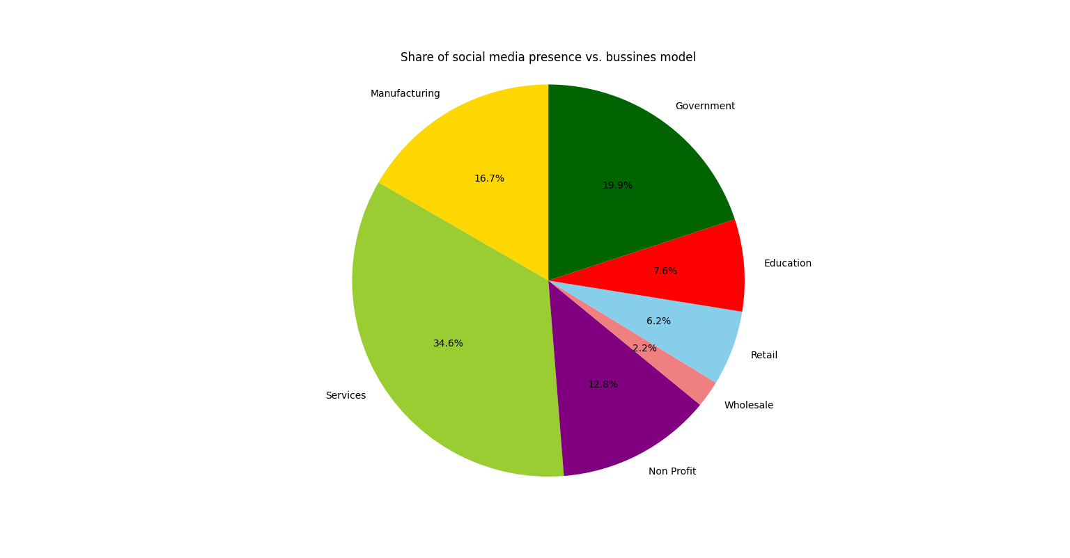
DATA VISUAL (5)
Oferă o perspectivă asupra modului în care diferitele modele de afaceri se angajează pe social media, cu un accent deosebit pe servicii și guvernament.

Slide 9
Concluzii
Aceste vizualizări nu sunt doar simple grafice; ele sunt o poveste care ghidează O strategie de marketing. Ele:
Simplifică datele complexe în informații ușor de înțeles.
Evidențiază tendințe și modele pentru luarea deciziilor informate.
Dezvăluie profunzimea și amploarea impactului rețelelor sociale asupra diferitelor metricI de afaceri.

Slide 10
COD
https://github.com/Bonch2001/dataVisualization

Slide 11

EPILOG

